Slide 1
НАЧАЛО РЕФОРМАЦИИ В ЕВРОПЕ. ОБНОВЛЕНИЕ ХРИСТИАНСТВА 7 класс
Учитель истории и обществознания:
Максимова Ю.М.

Slide 2
ЦЕЛИ УРОКА
определить причины реформации; охарактеризовать особенности лютеранского учения; рассмотреть динамику распространения лютеранства.
ПРОБЛЕМА
понимание того, что не бывает вечных и неизменных теорий и учений; что популярность светского или религиозного учения зависит от его актуальности
ПЛАН УРОКА
Причины Реформации в Европе
Мартин Лютер и начало Реформации в Германии
Учение Мартина Лютера – «спасение верой»
Народная Реформация и крестьянская война
«Чья страна – того и вера». Католики и протестанты.

Slide 3
ПРИЧИНЫ РЕФОРМАЦИИ В ЕВРОПЕ
Революция – коренной переворот, перелом в жизни людей
Революция может быть в сфере общ. отношений, техники, культуры, науки, сфере сознания. Реформация – революция в сфере сознания.
Реформация – движение за переустройство церкви.

Slide 4
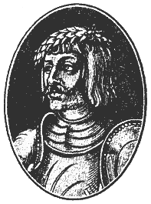
ПРИЧИНЫ РЕФОРМАЦИИ
Вопрос: Проанализируйте исторический источник и ответьте на вопрос:
Чем были недовольны верующие?
Ульрих фон Гуттен. “Вадиск, или римская правда”:
“Тремя вещами подчиняет себе Рим все: насилием, хитростью и лицемерием. Три вещи изобретены, чтобы выжимать золото из чужих стран: торговля индульгенциями,
несуществующая война с турками, и власть
папских легатов в варварских землях.
Тремя вещами постоянно заняты в
Риме, хотя никогда не доводят их до конца:
спасением душ, реставрацией
развалившихся храмов и турецкими
походами. О трех вещах нельзя говорить
правду: о папе, об индульгенциях и о безбожии» …»

Slide 5
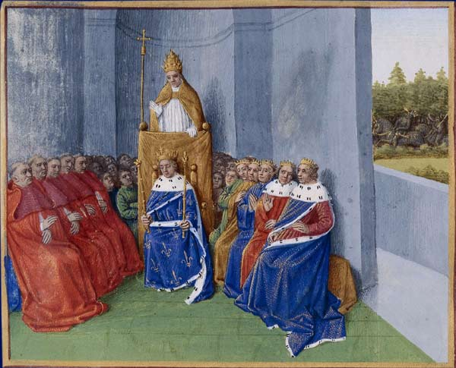
ПРИЧИНЫ РЕФОРМАЦИИ
Потребность верующих в духовном обновлении
Менялся мир, менялся
человек, а церковь
оставалась прежней.
Публичные молитвы,
посты, строгое соблюдение обрядов вместо истинной веры – это уже не
удовлетворяло многих,
толкало их к поиску другой
церкви, более простой и
искренней.
Из новых веяний
католическая церковь
восприняла дух наживы
и предпринимательства.

Slide 6
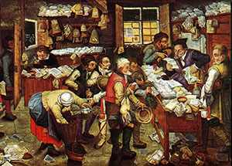
ПРИЧИНЫ РЕФОРМАЦИИ
Сбор десятины
Платили ее все, начиная от крестьянина и заканчивая князем.
Помимо десятины большие суммы приноси в казну церкви плата за назначения на высшие духовные должности, взятки церковных властей и дары с которыми ездили в Рим.
Сбор десятины

Slide 7
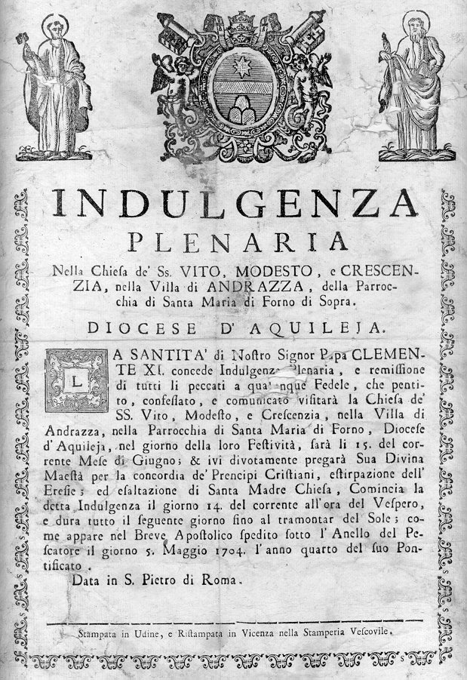
Продажа индульгенций
(лат. indulgentia, «прощение»),
в римско-католической церкви —
частичное или полное
освобождение церковью
верующего от наказания
за грехи путем покупки бумаги,
ПРИЧИНЫ РЕФОРМАЦИИ
и на этом основании
— от соответствующего
искупительного действия,
покаяния, налагаемого на грешника
священником.

Slide 8
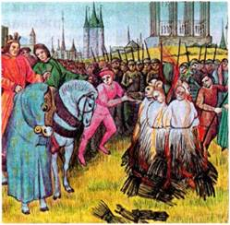
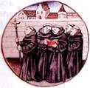
ПРИЧИНЫ РЕФОРМАЦИИ
Вмешательство духовенства в
вопросы светской жизни
гонения церкви на науку
Князья жаловались на вмешатель
ство духовных лиц в их дела
города – на поборы монастырей,
расположенных в городской
Сожжение еретиков во Франции Миниатюра XV в.
округе ,крестьяне – на увеличение церковных владений и огромные поборы.
Монахи. Средневековая миниатюра

Slide 9
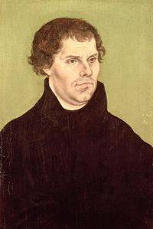
МАРТИН ЛЮТЕР И НАЧАЛО РЕФОРМАЦИИ В ГЕРМАНИИ
Огромное влияние на Реформацию в Европе оказал Мартин Лютер (1483-1546). Он закончил религиозную школу, затем Эрфуртский университет, после окончания постригся в монахи. После его окончания продолжил изучение теологии в Виттенбергском университете, где стал профессором, доктором богословия.
Л. Кранах. Мартин Лютер.

Slide 10
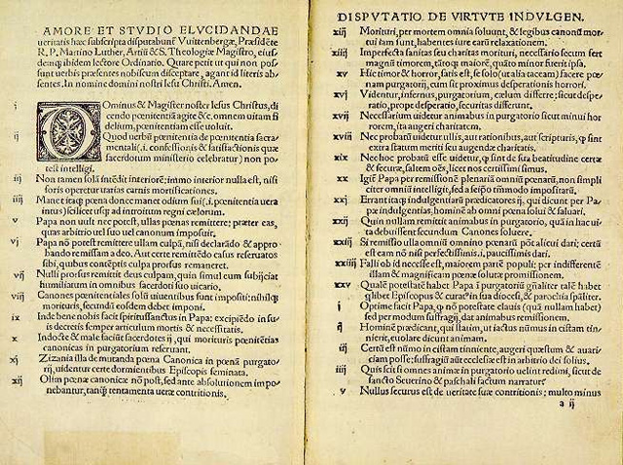
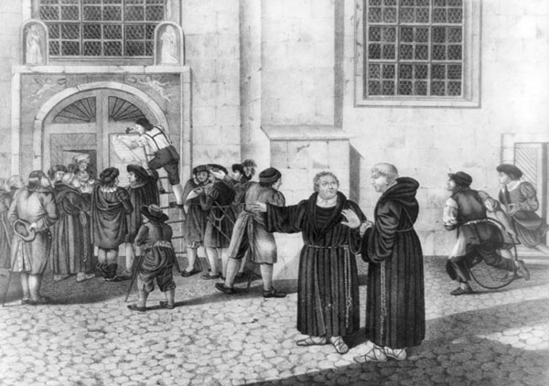
МАРТИН ЛЮТЕР И НАЧАЛО РЕФОРМАЦИИ В ГЕРМАНИИ
Начало реформации было положено 31 октября 1517 г., когда Мартин Лютер на дверях собора г. Виттенберга поместил изложение 95 тезисов
Репродукция из архива Библиотеки Конгресса США
95 тезисов Лютера.

Slide 11
УЧЕНИЕ МАРТИНА ЛЮТЕРА – « СПАСЕНИЕ ВЕРОЙ»
Выдержка из "95 тезисов" М. Лютера
"... Каждый христианин, если он только действительно раскаивается, получает полное отпущение вины без индульгенции. Настоящим сокровищем церкви есть, конечно, не отпущения, а святое Евангелие величия и милости Божьей.
... Христиан надо учить, что тот, кто видит бедного и несмотря на это, отдает деньги на индульгенции, получает не отпущения папы, а гнев Бога ...
... Утверждать, что крест отпущения, украшен гербами папы и установлен в храмах, имеет одинаковую ценность с крестом Христовым, является кощунством ...".
Подумайте:
1. Против чего выступал М. Лютер?
2. Которые последствия для католической церкви могло вызвать его выступление?

Slide 12
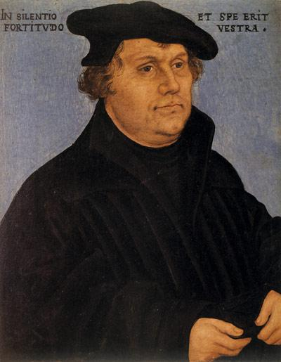
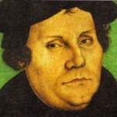
УЧЕНИЕ МАРТИНА ЛЮТЕРА – « СПАСЕНИЕ ВЕРОЙ»
Основные положения учения М. Лютера:
человек спасется только верой,
вера обретается только через милость божью и не зависит ни от каких заслуг человека,
единственный авторитет в делах веры – Священное писание.
Мартин Лютер

Slide 13
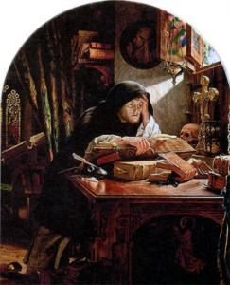
УЧЕНИЕ МАРТИНА ЛЮТЕРА – « СПАСЕНИЕ ВЕРОЙ»
Священники должны растолковывать Библию ,должность священников – выборная, не признавалось монашество, церковь не должна владеть землями, удешевление церковных обрядов ,церковь
должна подчиняться не папе, а светским владыкам, богослужение должно вестись на родном языке
Мартин Лютер в Эрфурте

Slide 14
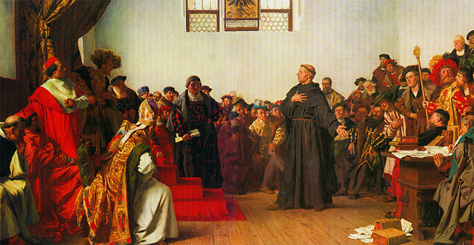
УЧЕНИЕ МАРТИНА ЛЮТЕРА – « СПАСЕНИЕ ВЕРОЙ»
Весной 1521 г. дело Лютера рассматривалось на Вормском рейхстаге в присутствии императора Карла V. Рейхстаг осудил новую ересь. В ответном слове Лютер сказал:
«Если я не буду убежден свидетельствами Священного Писания и ясными доводами разума — ибо я не признаю авторитета ни пап, ни соборов, поскольку они противоречат друг другу, —
совесть моя Словом Божьим связана. Я не могу и не хочу ни от чего отрекаться, потому что нехорошо и небезопасно поступать против совести. Бог да поможет мне. Аминь».
Лютер в Вормсе: «На сём я стою…».

Slide 15
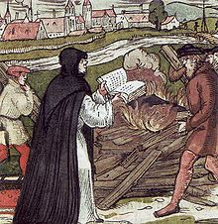
УЧЕНИЕ МАРТИНА ЛЮТЕРА – « СПАСЕНИЕ ВЕРОЙ»
В 1521 году римский император Карл V издал т.н. Вормсский эдикт (указ), согласно которому Мартин Лютер был объявлен еретиком, а его работы подлежали уничтожению. Каждый, кто оказывал ему поддержку, отныне мог быть отлучен от
папской церкви. Лютер
прилюдно сжег императорский
указ и объявил, что борьба
с папским засильем – дело
его жизни.
Мартин Лютер сжигает буллу .Гравюра на дереве, 1557

Slide 16
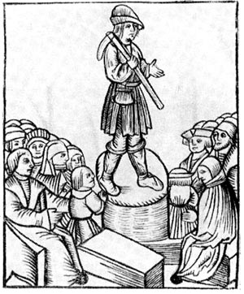
НАРОДНАЯ РЕФОРМАЦИЯ И КРЕСТЬЯНСКАЯ ВОЙНА
В немецких землях началось массовое движение против католицизма. Бродячие проповедники призывали сбросить власть не только папы римского, но и светских феодалов. Борьба за Реформацию ширилась. В Германии она проходила в форме крестьянской войны(1524-1526)
Вождем народной Реформации стал Томас Мюнцер
Крестьянин, выступающий с речью.

Slide 17
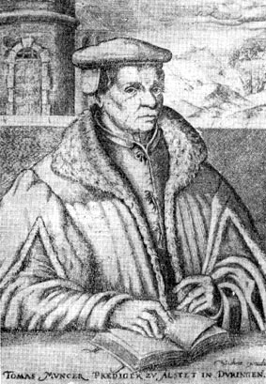
НАРОДНАЯ РЕФОРМАЦИЯ И КРЕСТЬЯНСКАЯ ВОЙНА
Мюнцер решительно отвергал тезис Лютера о необходимости пассивного смирения в светских делах.Призывая народные массы к устранению зла, к свержению безбожных князей и уничтожению своих угнетателей,
Мюнцер указывал, что в этом
заключается основная задача
реформационного движения.
Он резко выступал против
представления о «милосердном» Боге,
стоящем над миром и требующем от
людей смирения и подчинения
существующему насилию. Согласно
воззрениям Мюнцера, нет Бога вне нас
самих, вне земного мира…
Томас Мюнцер. Гравюра Хр. Зихема

Slide 18
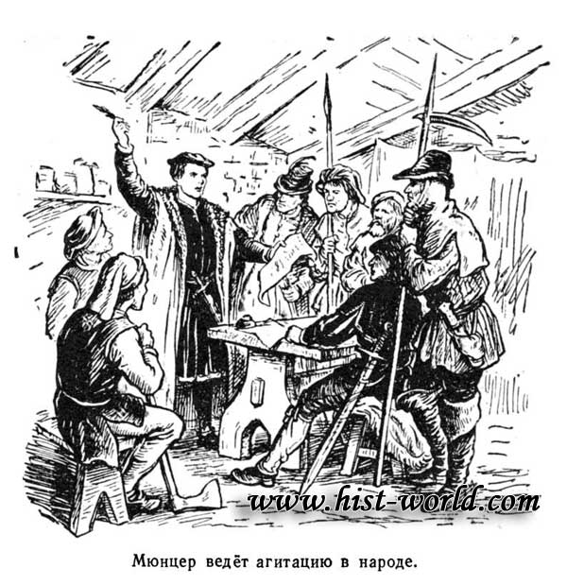
НАРОДНАЯ РЕФОРМАЦИЯ И КРЕСТЬЯНСКАЯ ВОЙНА
Мюнцер ведет агитацию в народе

Slide 19
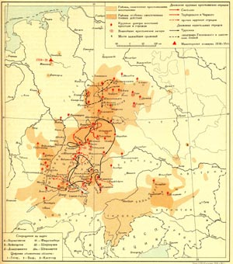
НАРОДНАЯ РЕФОРМАЦИЯ И КРЕСТЬЯНСКАЯ ВОЙНА
Задание: покажите на карте основные районы восстания в Германии.
Летом 1524г. в Германии на
юге страны восстали
крестьяне. В 1525г. уже почти
все германские земли
охватило движение,
названное
историками Великой
крестьянской войной.
Крестьянская война в Германии 1524-1525 гг.

Slide 20
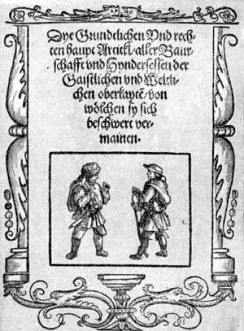
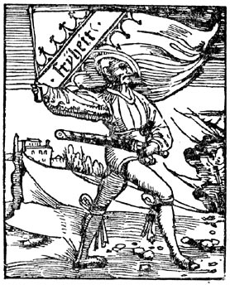
НАРОДНАЯ РЕФОРМАЦИЯ И КРЕСТЬЯНСКАЯ ВОЙНА
Руководители восстания составили свою программу «12 статей». Прочитайте документ «12 статей» и определите основные программные требования восставших. Какие социальные группы участвовали в Крестьянской войне?
Восставший крестьянин. Гравюра 1522 г.
Титульный лист "12 статей". 1525 г.

Slide 21
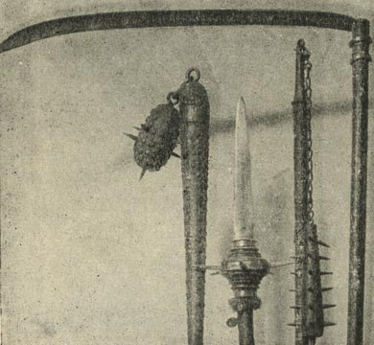
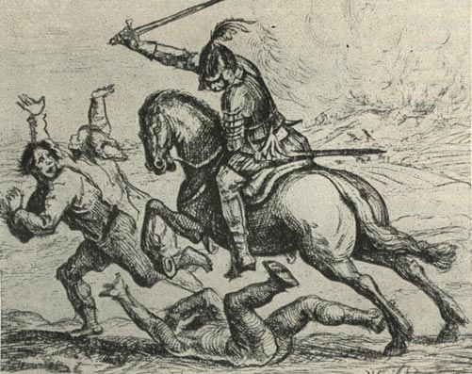
НАРОДНАЯ РЕФОРМАЦИЯ И КРЕСТЬЯНСКАЯ ВОЙНА
Формами борьбы восставших крестьян были сожжение документов с записями повинностей, дележ господского скота, захват земель,
грабеж монастырей
Ландскнехт нападающий на мирных жителей. Гравюра У. Франка.
Немецкое крестьянское оружие XV - XVI вв.

Slide 22
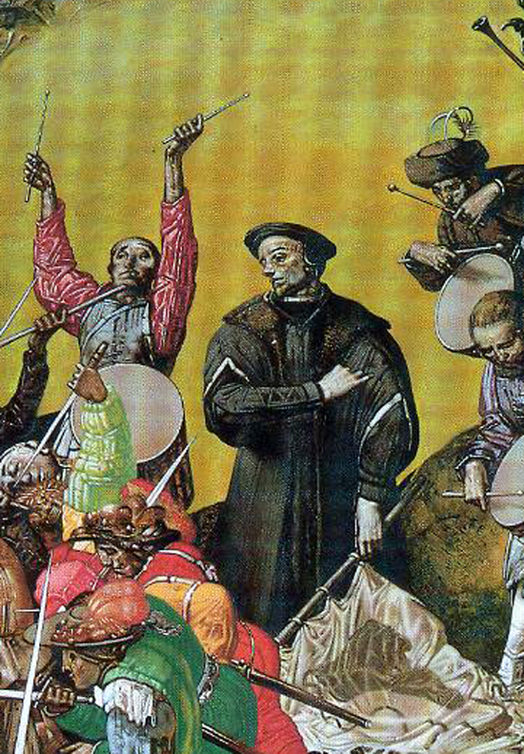
НАРОДНАЯ РЕФОРМАЦИЯ И КРЕСТЬЯНСКАЯ ВОЙНА
Дворяне разбили
крестьянские отряды
поодиночке
Раненый Мюнцер попал
в плен, его казнили
Было уничтожено
100 тыс. человек
Взятие Т. Мюнцера в плен

Slide 23
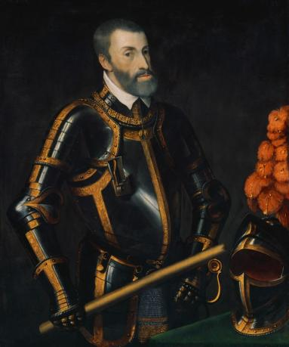
«ЧЬЯ СТРАНА- ТОГО И ВЕРА»
После разгрома крестьянской войны началась княжеская Реформация.Князья стали захватывать монастырские земли, некоторые духовные князья отказывались от своего сана и объявляли себя государями. Часть князей, напуганная Крестьянской войной осталась верной
католицизму. Вся Германия оказалась
ввергнутой в вооруженное
противостояние, князья и дворяне
оказались разделенными на два
лагеря. В 1529 г. император Карл V
запретил лютеранство и
присвоение церковного и
монастырского имущества.
Император Карл V

Slide 24
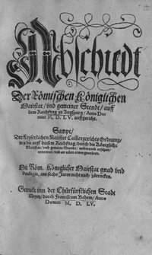
«ЧЬЯ СТРАНА- ТОГО И ВЕРА»
Сторонники Лютера заявили ему протест. Так родилось слово протестант. Протестанты – сторонники реформации церкви.
В Германии начались религиозные войны – войны между католиками и протестантами . Боясь потерять власть, Карл V в 1555 г. в Аугсбурге заключил мир с протестантскими князьями. Устанавливалось равенство католиков и протестантов, князья получили право устанавливать религию на своих землях.
Титульный лист первого издания текста Аугсбургского религиозного мира. 1555 г.

Slide 25
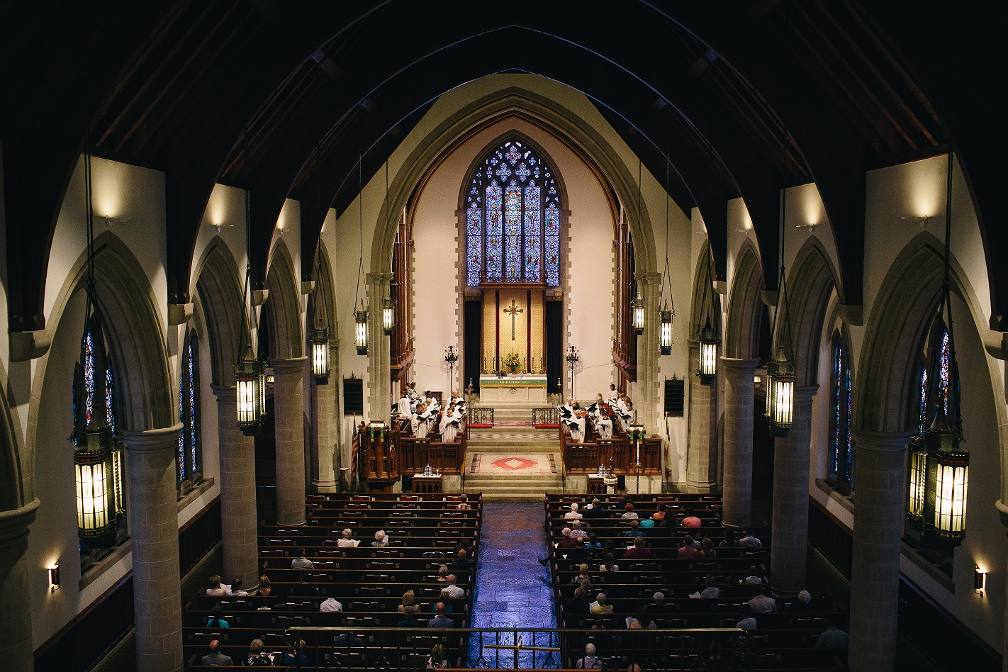
«ЧЬЯ СТРАНА- ТОГО И ВЕРА»
Жители земель должны были придерживаться веры своего князя, появился принцип «Чья страна, того и вера». Церковь была подчинена власти князей, протестантские проповедники (пасторы) находились на государственной службе. Пышные обряды отменили, из церкви убрали скульптуры, отменили поклонение иконам и святым мощам, церковь стала дешевой.
Лютеранская церковь

Slide 26
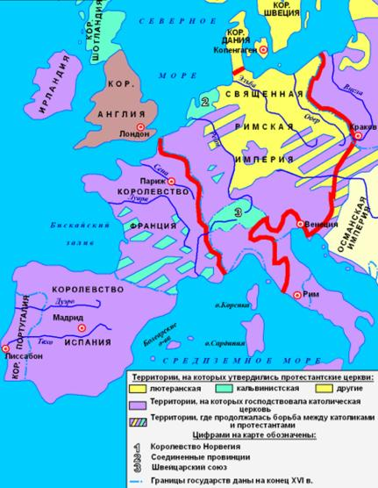
«ЧЬЯ СТРАНА- ТОГО И ВЕРА»
Аугсбургский религиозный мир признал равноправными католичество и протестантство. В то же самое время он закрепил политическую раздробленность страны.
Вопрос: как вы оцениваете значение этого мира для Германии?
Подумайте, что дала Реформация в Германии князьям, дворянам , горожанам и крестьянам.
Распространение протестантизма в Европе

Slide 27
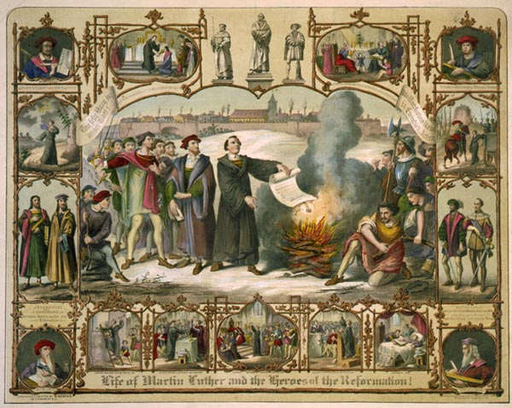
Мартин Лютер и герои Реформации. Репродукция из архива Библиотеки Конгресса США

Slide 28
ЛИТЕРАТУРА
Юдовская А.Я., Баранов П.А., Ванюшкина Л.М. Новая история 1500-1800 гг.М., 2012
http://scibook.net/srednih-vekov-istoriya/moguschestvo-papskoy-vlasti-katolicheskaya-29762.html
http://www.aif.ru/dontknows/file/1018837
http://www.vokrugsveta.ru/telegraph/history/468/
http://historic.ru/books/item/f00/s00/z0000029/st007.shtml

